Slide 1
Module : Français
EST de Béni Mellal
Semestre 1

Slide 2
Les Sciences de l’information et de la communication
Une discipline universitaire française créée en 1974, une « discipline jeune, grandie en France sous le signe spécifique de l’alliance de l’information et de la communication » (JEANNERET Yves (coord.) et OLLIVIER Bruno (coord.) (2004). « Les Sciences de l’Information et de la Communication : savoirs et pouvoirs », In Hermès, mai, n° 38, p. 15.).
Les études sur les notions d’information et de communication, sur leurs relations, sur la nature des phénomènes et des pratiques ainsi désignés, de même que les différentes approches scientifiques qui s’y appliquent.
L’étude, d’une part, des processus, des productions et des usages de l’information et de la communication, d’autre part, de la conception et de la réception de celles-ci. Ainsi que l’étude des processus de médiation et de médiatisation.
L’étude des acteurs, individuels et institutionnels, de l’information et de la communication, l’étude des professionnels et de leurs pratiques.
L’étude de l’information, de son contenu, de ses systèmes sous l’angle des représentations, des significations ou des pratiques associées.

Slide 3
Les Sciences de l’information et de la communication
Courants fondateurs des SIC
Théorie mathématique de l’information
La cybernétique
Constructivisme
Étudier et construire des modèles mathématiques à partir de la théorie des probabilités
Communication et information chez l’homme et dans la machine
Étude de l’information, de sa construction et de ses aspects communicationnels

Slide 4
Qu’est-ce que l’information? Qu’est-ce que la communication?
Sens 1
Sens 2
Sens 3
« La communication est un processus verbal ou non par lequel on partage une information avec quelqu'un ou avec un groupe de manière que celui-ci comprenne ce qu'on lui dit. Parler, écouter, comprendre, réagir... constituent les différents moments de ce processus. La communication permet aux partenaires de se connaître, d'établir une relation entre eux. Cela peut entraîner des modifications d'attitude et de comportement. » (Claude ROY, 1995).
« La communication est le transport d’une entité mesurable appelée arbitrairement information. Il est possible maintenant de dire que la communication est un acte et que l’information est son produit » (Robert Escarpit, 1991).
« L’Information que l’on porte à la connaissance d’un public (...) élément ou système pouvant être transmis par un signal ou une combinaison de signaux » (Alain Rey, 1995).
Sens 4
« La communication est tout comportement qui a l'objectif de susciter une réponse ou un comportement spécifique de la part d'une personne ou d'un groupe spécifique. » (Pierre SIMON, 1975).
Sens 5
« La communication est « le mécanisme par lequel les relations humaines existent (tous les symboles spirituels et les moyens qui servent à les transporter dans l'espace et dans le temps) ; il comprend l'expression du visage, les mots et l'écriture, l'imprimerie, le chemin de fer, le télégraphe, le téléphone, et y compris la dernière performance, ce qui sert à la conquête de l'espace et du temps. ». (Cooley, 1992).
Etymologie
Du latin communicare qui veut dire « être en relation avec » ou « mettre en commun » (Le Petit Robert)

Slide 5
Enfin, Qu’est-ce que la communication?
« La communication, c’est l’action de communiquer, de transmettre, d’informer. Cette fonction désigne l’étude générale du langage sous trois aspects :
L’expression (celui qui utilise ce type de communication cherche à communiquer une intention, une émotion, un état de conscience) ;
La représentation (donne des informations sur les événements, retransmet un savoir) ;
L’action sur autrui (cherche à convaincre, à séduire, à influencer autrui, transmet des ordres, intime des interdictions).
La communication déborde l’expression verbale et utilise de nombreux signaux mimiques ou gestuels, des techniques nouvelles et de nouveaux supports (informatique, téléphone mobile, numérique...).
La communication permet l’échange d’informations entre les personnes (échange interpersonnel) mais aussi à travers notre société par le biais des acteurs de la communication. Ainsi, l’entreprise dispose de moyens et de techniques lui permettant de véhiculer ces informations. Elle adopte des stratégies de communication afin de pouvoir se développer.
Les acteurs de la communication sont définis comme étant : soit l’émetteur, soit le récepteur.
L’acteur peut être un individu (salarié, femme au foyer, journaliste…), une entreprise (agence de publicité, association…) ou une administration (mairie, ministère…). » .
(Joly, Bruno. « Chapitre 1. Présentation de la communication », In La communication, éd. De Boeck Supérieur, pp. 7-10, 2009,).

Slide 6
Cybernétique et communication
L’américain Norbert Wiener, fondateur de la cybernétique (qui est l’étude des mécanismes d’information des systèmes complexes), introduit la notion de « rétroaction » ou de feedback dans les sciences dites « dures » ou « exactes ». Il réunit alors plusieurs disciplines de différents horizons autour de cette problématique : l’ingénierie, l’informatique, la psychologie, la philosophie, l’anthropologie, la sociologie, etc. Toutes ont contribué à l’élaboration de la « rétroaction ».
Celle-ci a plusieurs implications dans les sciences cognitives, dans l’électronique et tout récemment dans l’intelligence artificielle. Ce sont les notions de « commande » et de « communication » qui enrichissent les débats entre scientifiques, spécialistes de différentes disciplines. Notons, dans ce sens, que les recherches et évolutions actuelles de la robotique (laquelle renvoie à l’ensemble des techniques permettant de concevoir et de réaliser des machines « indépendantes » ou automatiques, des robots) doivent beaucoup à la cybernétique et à son intérêt à la communication.

Slide 7
Cybernétique et Rétroaction
La rétroaction renvoie à une action en retour d’un effet sur son origine. C’est le comportement d’un objet qui est déterminé par la marge d’erreur qui le sépare à un moment de l’objectif qu’il cherche à atteindre.
L’ensemble des causes et des effets engendrent ce qu’on appelle une « boucle de rétroaction » : c’est ce qui lie l’effet à sa propre cause dans un délai donné.
L’effet variable de la rétroaction est dû aux délais de transmission et à l’état du système (l’inertie d’un système par exemple). Une rétroaction dite « négative » chercherait à réduire les écarts par le biais d’une régulation (terme lié à l’automatique, c’est quand le système tend à réduire ses écarts à la commande).

Slide 8
Communication et rétroaction
C’est une réponse, une réaction qu’exprime le récepteur d’un message transmis par un émetteur. Elle permet en effet à celui-ci de vérifier si son message a été reçu et compris (le cas de l’enseignement/apprentissage par exemple) ou reçu et traité (tel le cas d’une relation professionnelle entre deux instances, deux entreprises).
La rétroaction permet de garantir une communication interpersonnelle basée sur un échange dynamique (le va-et-vient du message et de la réponse). C’est l’interaction qui garantit une compréhension mutuelle.

Slide 9
Une rétroaction constructive
Une rétroaction constructive, ou ce qu’on peut appeler un feedback constructif, est une action qui peut se révéler incontournable dans le quotidien, privé ou professionnel. C’est la communication d’un avis à une personne à partir de l’observation d’un comportement qui engendrerait tels résultats. Ce type de rétroaction, foncièrement objectif, permet de modifier les comportements futurs de l’individu. Elle met l’accent donc sur l’amélioration et non sur le jugement, lequel serait un frein à la communication.
L’observation émane des faits et les rappelle
Le choix du moment propice
L’endroit qui se prête à l’écoute
L’intention qui sous-tend notre intervention
Choisir ses mots et adapter son ton
Adopter une posture correcte et bienveillante
Figure 3. Six éléments pour une rétroaction constructive

Slide 10
La communication verbale et la communication non-verbale

Slide 11
I. La communication verbale
Une communication verbale est un échange moyennant le Verbe. C’est, en effet, un mode de communication qui oscille entre l’oral et l’écrit, et qui ne nécessite pas l’emploi de la voix. Des transcriptions graphiques, à titre d’exemple, font partie de la communication verbale.

Slide 12
II. La communication non-verbale
La communication non-verbale se concrétise dans l’absence de parole. À la place des mots s’érigent les gestes, les expressions faciales, les odeurs, la tenue vestimentaire, les postures du corps, le toucher, le regard, le silence, etc. Si la communication verbale s’appuie en grande partie sur les apports des sciences du langage, la communication non-verbale exploite les champs de recherche de plusieurs disciplines, telles que : la psychologie, la psychanalyse, la sociologie, l’ethnologie et les neurosciences.
Dans toute communication, outre la parole qui exprime par le Verbe ce que l’on veut dire, le corps, comme le regard, permettent un échange mutuel de contenus/messages entre les interlocuteurs. Cette forme non-verbale peut être consciente ou inconsciente.

Slide 13
II. La communication non-verbale
Les actes conscients
L’émetteur entend réaliser une action dans un objectif précis ;
Les actes inconscients
Ceux qui échappent au contrôle conscient de l’émetteur, tout ce qu’il ne contrôle pas quand il réagit par exemple à un stimulus (chaleur par exemple) ;
Les actes discrets ou apparents
Peuvent parfois engager un contact physique entre l’émetteur et le récepteur ;
Les actes partagés de communication
L’ensemble des signes non-verbaux compris entre les interlocuteurs. Cela concerne un groupe de personnes, et n’est pas universel.

Slide 14
Le paralangage
Le silence:
Si le silence est absence de parole, il n’est en aucun cas absence de message. Les silences sont ainsi porteurs de sens :
On peut exprimer son mécontentement par le silence ;
Celui-ci peut également exprimer une colère refoulée ;
Ou alors il peut marquer un temps de réflexion entre une question et une réponse, ou entre plusieurs unités sémantiques de la réponse elle-même ;
Il peut exprimer le respect à l’égard d’une personne ;
Ou l’incompréhension face à un élément d’un cours par exemple, ou l’indifférence…

Slide 15
Le paralangage
2. Les gestes et les attitudes :
Faisant partie du paralangage, les gestes et les attitudes complètent le message verbal ou le remplacent. Par le biais des gestes, qui se manifestent par le truchement des mains, de la tête, des bras, des jambes, etc., on peut exprimer l’acquiescement (en hochant la tête), la victoire (un signe par la main ou les doigts), le désintérêt (en mettant les mains sur les oreilles), l’amour (en dessinant un cœur dans l’air), etc.

Slide 16
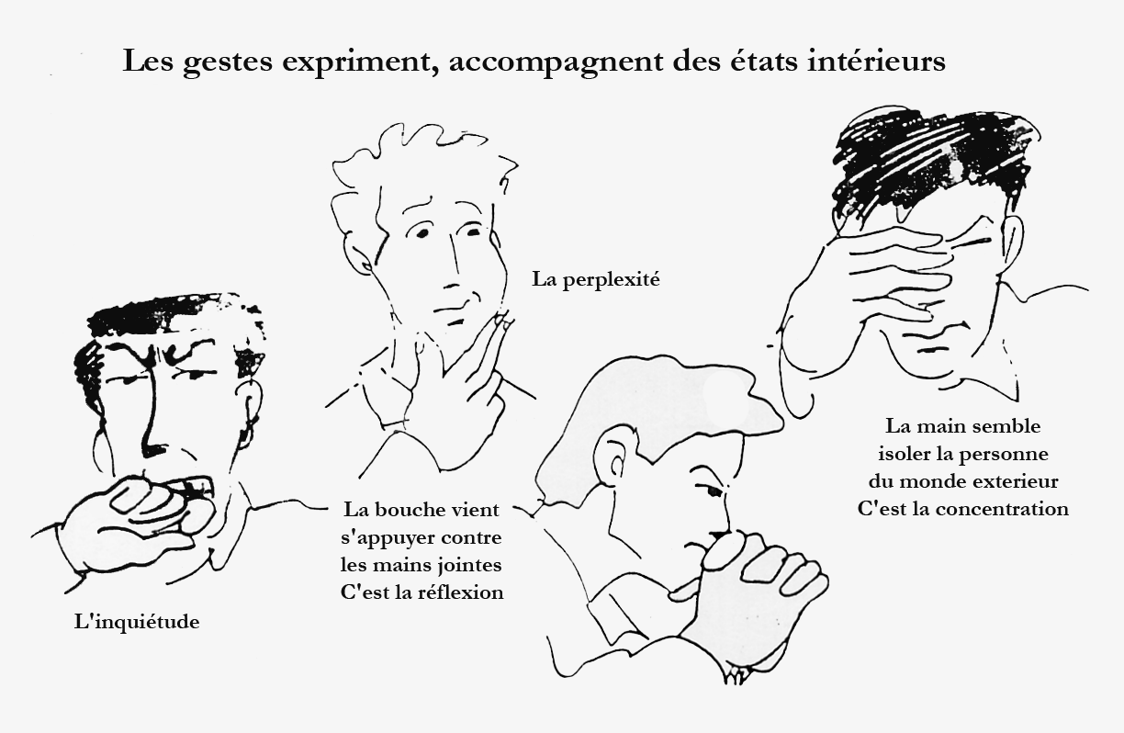

Slide 17
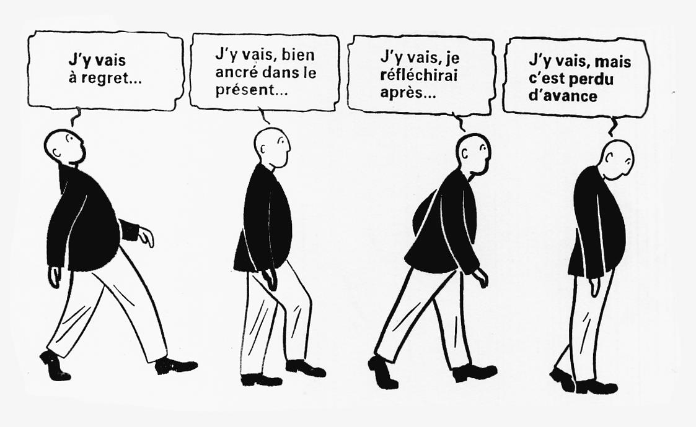

Slide 18
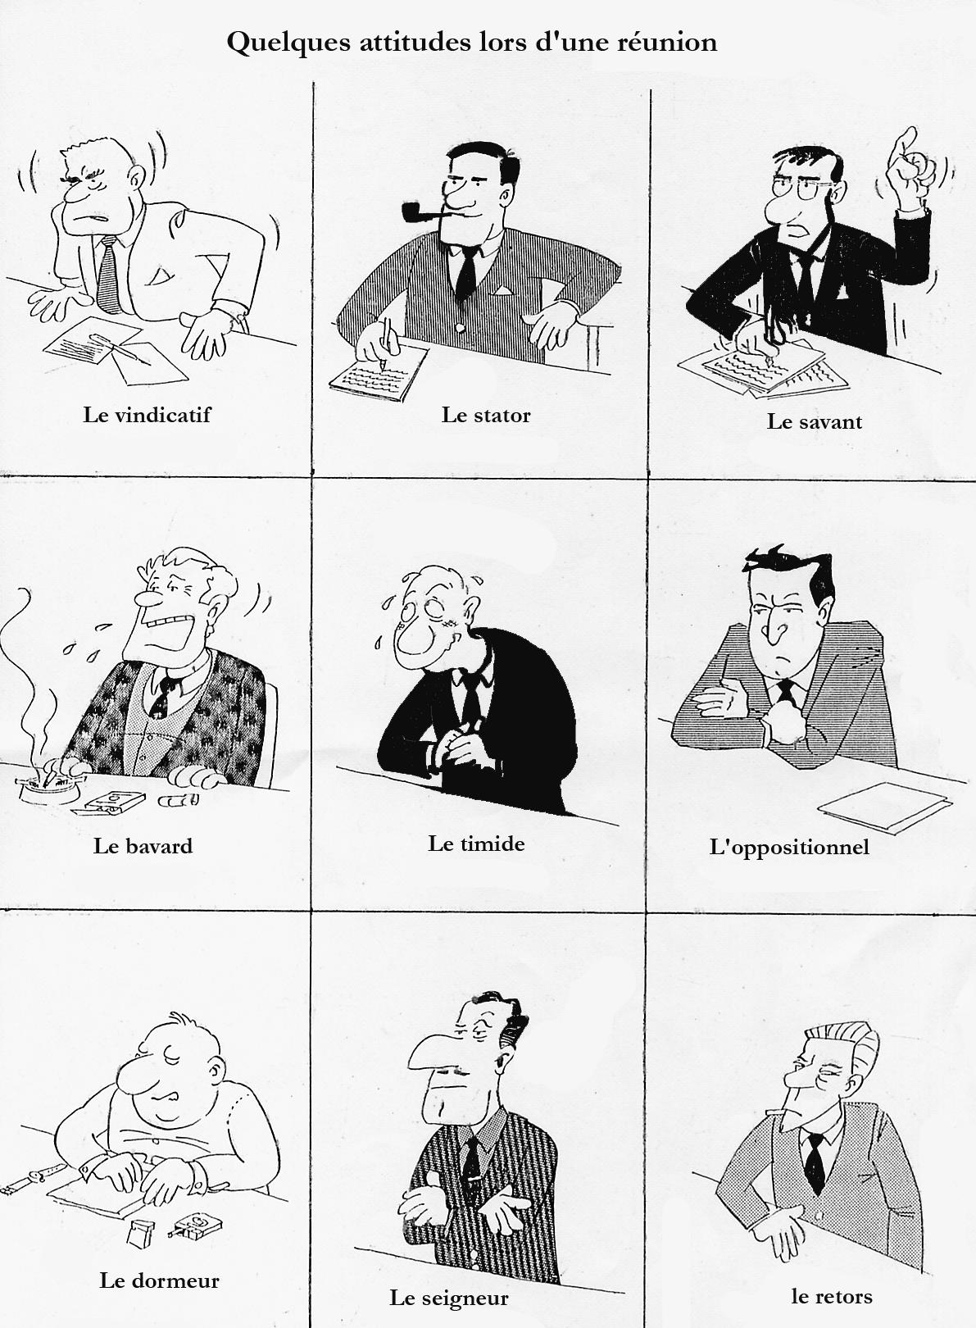

Slide 19
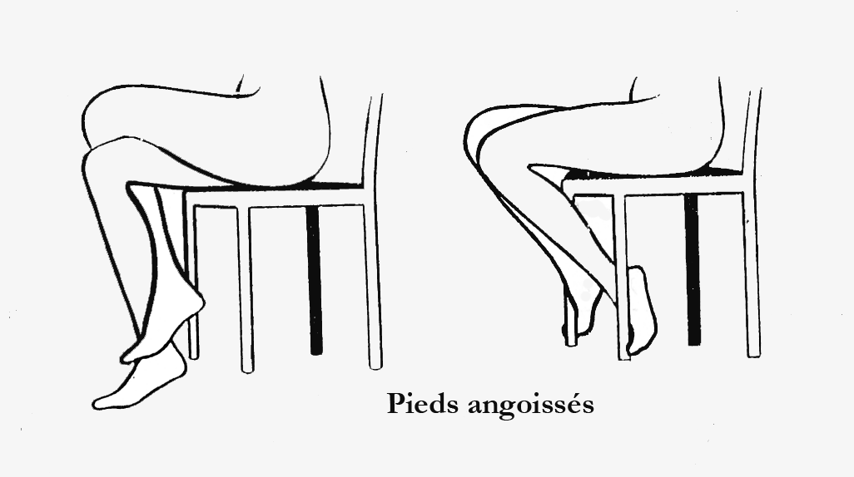

Slide 20
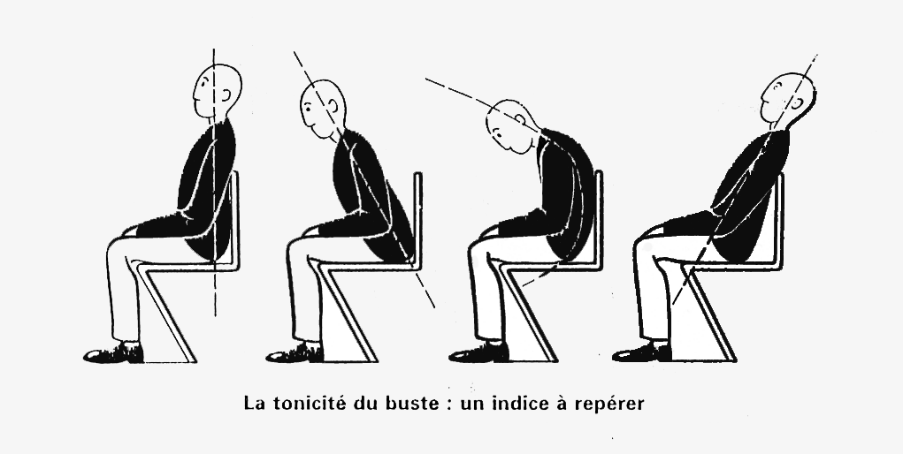

Slide 21
Le paralangage
3. Les expressions faciales :
Une expression faciale, comme son nom l’indique, est une micro-expression qui s’affiche sur le visage pendant une durée déterminée dans le temps, afin de représenter l’émotion qui s’empare de la personne l’instant même.
La colère
La joie
La peur
La tristesse
La surprise
Le mépris
Le dégoût

Slide 22
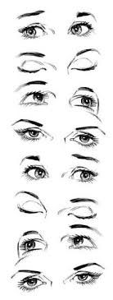
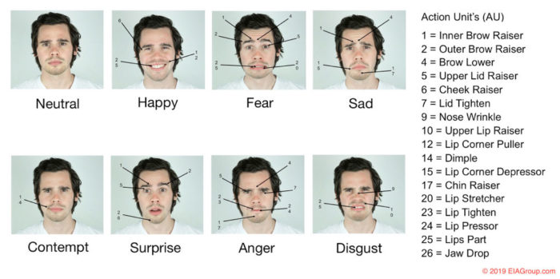

Slide 23
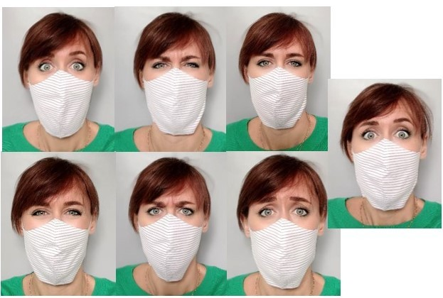
De l’importance du regard

Slide 24
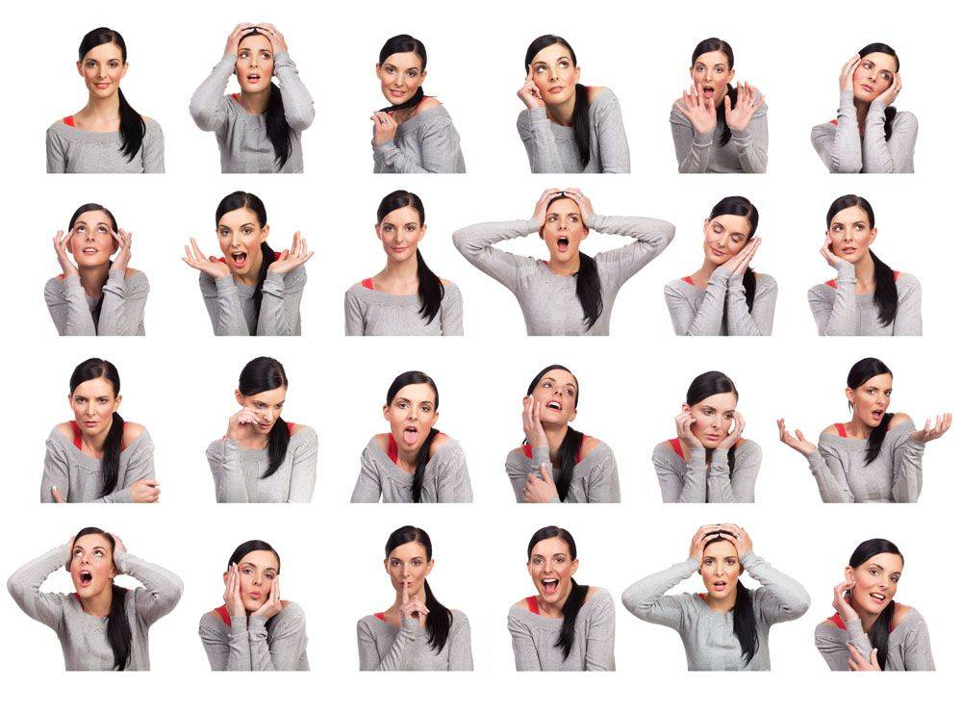
Tout geste a un sens: mis en garde dans un contexte professionnel

Slide 25
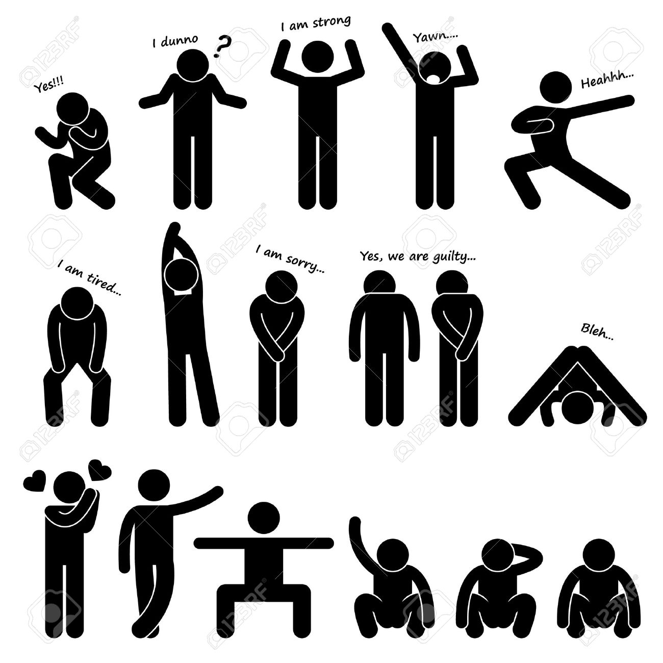
Toute attitude a un sens: mis en garde dans un contexte professionnel

Slide 26
Le paralangage
4. L’aspect vestimentaire :
L’aspect vestimentaire revêt une grande importance. C’est l’allure d’une personne, ce que l’on voit au premier regard et qui permet de forger les premières impressions. Il va sans dire donc que le choix des habits est primordial, et devrait être fait conformément à l’âge, au physique, au contexte, à la situation professionnel, au milieu social et au goût de la personne.
On peut distinguer trois types d’images :
L’image souhaitée
L’image projetée
L’image reçue

Slide 27
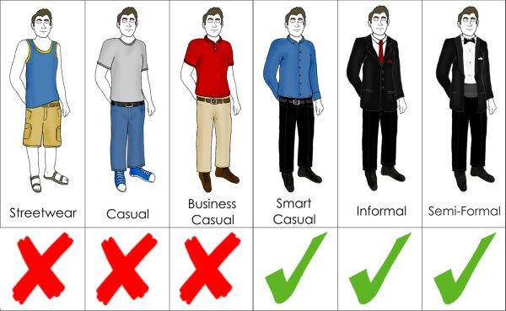

Slide 28
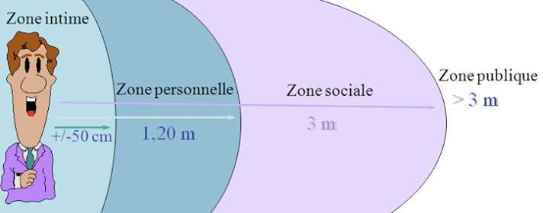
La proxémie
5. La distance physique :
Selon Edward Hall, anthropologue américain, ce néologisme –proxémie- désigne le rapport à l’espace matériel, ce que l’Homme fait de l’espace en tant que produit culturel ayant ses propres caractéristiques.
Dans toute interaction, la distance physique varie selon les rapports sociaux et selon les référents culturels.

Slide 29
Freins à la communication
Obstacles à l'envoi de messages cohérents
Il nous arrive parfois d'envoyer sans le savoir des signaux non verbaux confus ou négatifs. De nombreux facteurs peuvent compromettre notre capacité à communiquer efficacement :
- Notre niveau de stress – En présence de facteurs de stress personnels ou professionnels, nous sommes plus susceptibles de mal interpréter les messages des autres et d'envoyer des signaux non verbaux incohérents ou négatifs. Dans ces situations, nous sommes donc plus enclins à adopter des comportements inappropriés (par exemple, crier, blâmer ou se montrer impatient).
- Notre bien-être (psychologique et physique) – Lorsque nous ne nous sentons pas bien au plan physique ou émotionnel, nous sommes plus susceptibles de porter attention aux aspects négatifs de la conversation et d'envoyer des signaux non verbaux négatifs ou indifférents.
- Distraction – Si nous sommes distraits par nos pensées ou par notre environnement (par exemple, lorsque nous discutons avec un membre de l’équipe tout en consultant nos courriels à l'écran), nos signaux non verbaux exprimeront presque à coup sûr un désintéressement. Il peut nous arriver de donner aux autres l'impression que nous sommes indifférents ou que nous n'écoutons pas même lorsque la réalité est tout autre.

